Slide 1
RADICALBENASQUEFOOD
Leed esto primero (si os place)

Slide 2
Linda

Slide 3
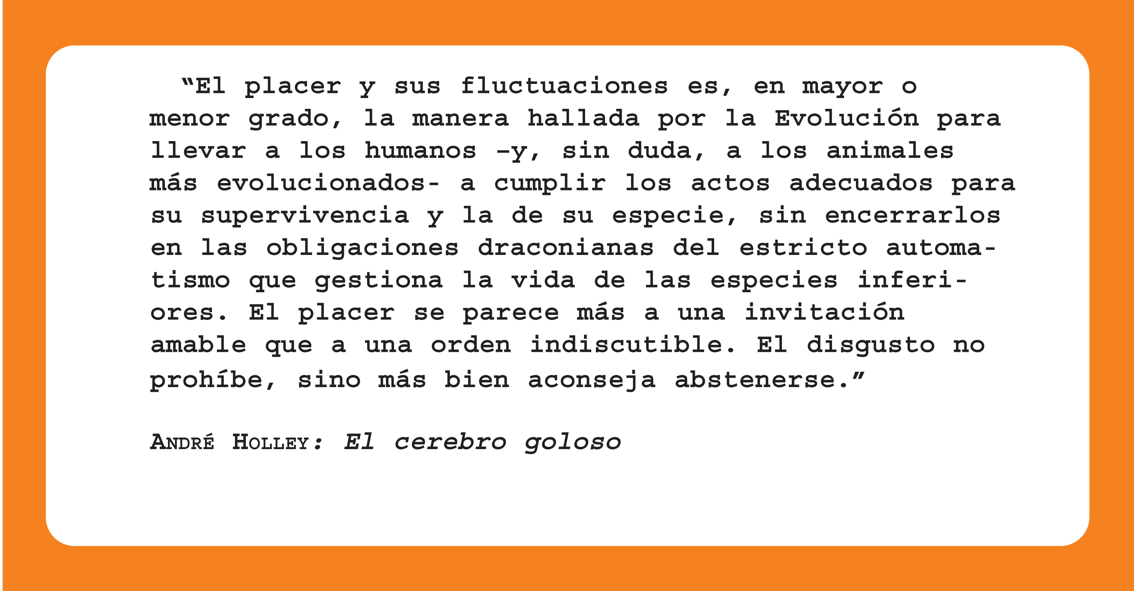

Slide 4
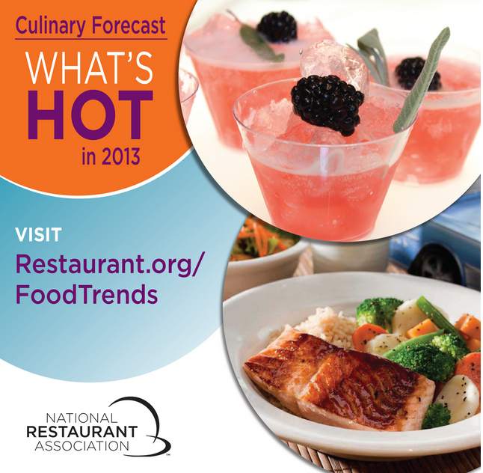
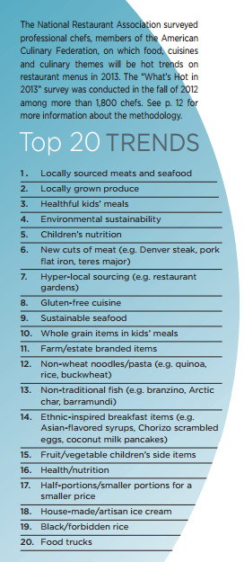

Slide 5

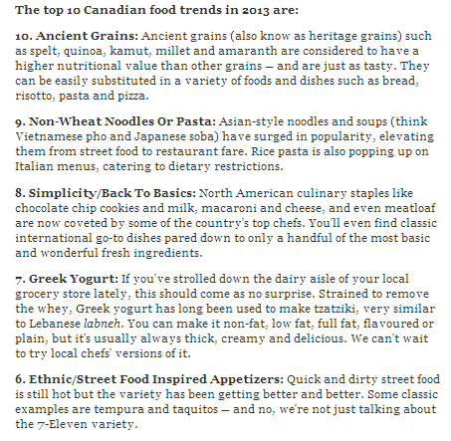
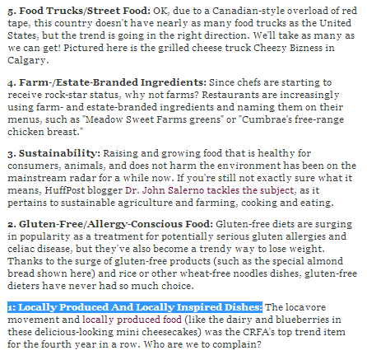

Slide 6
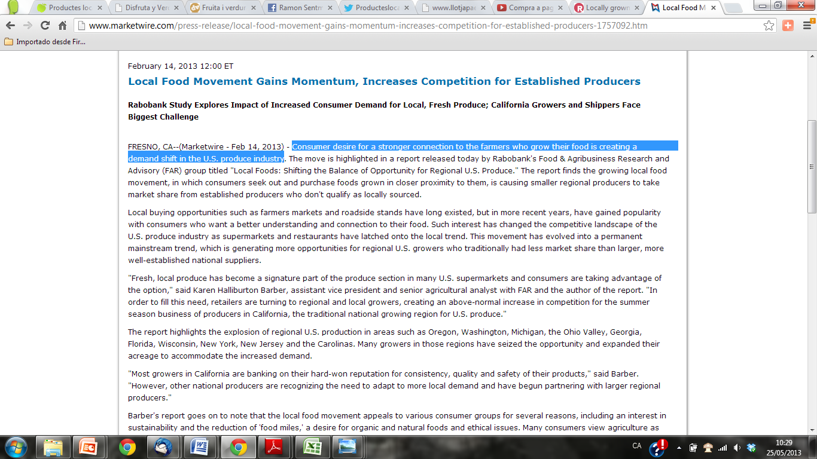

Slide 7


Slide 9
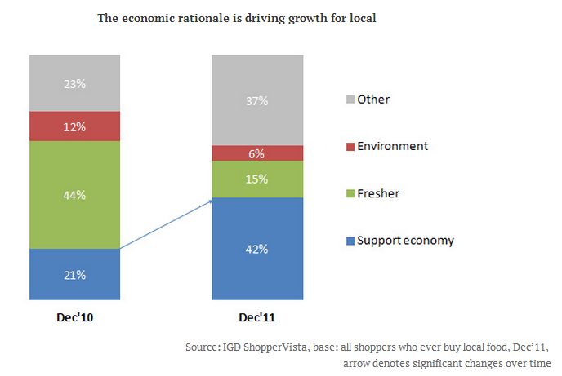

Slide 10
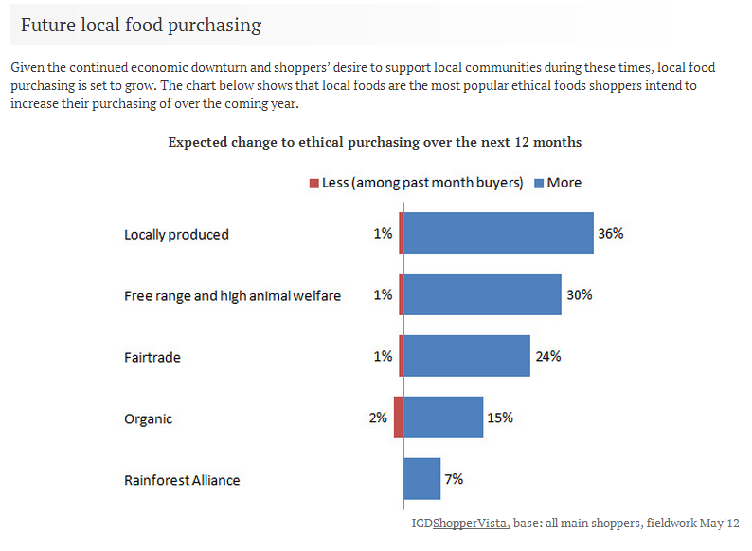

Slide 11
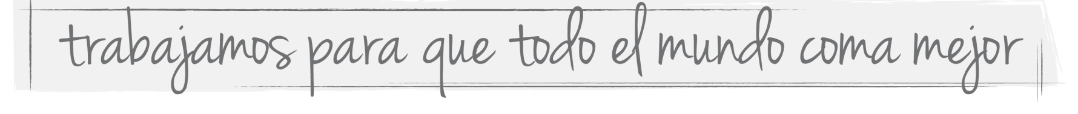

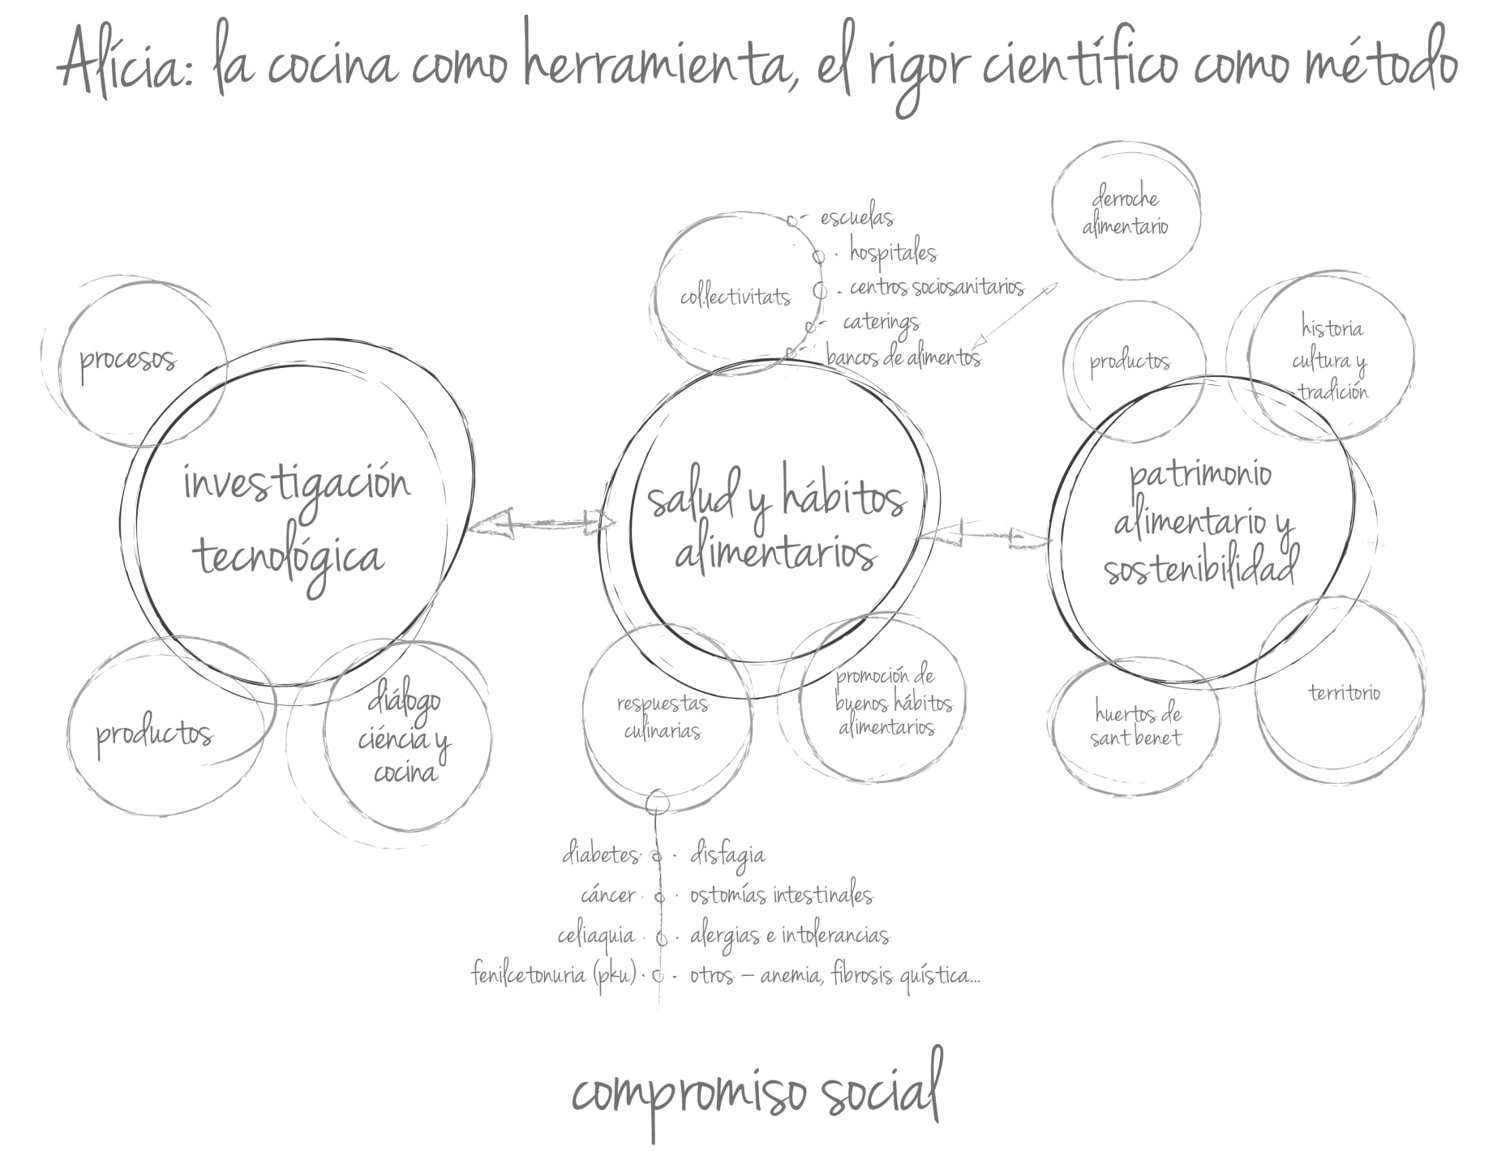

Slide 12
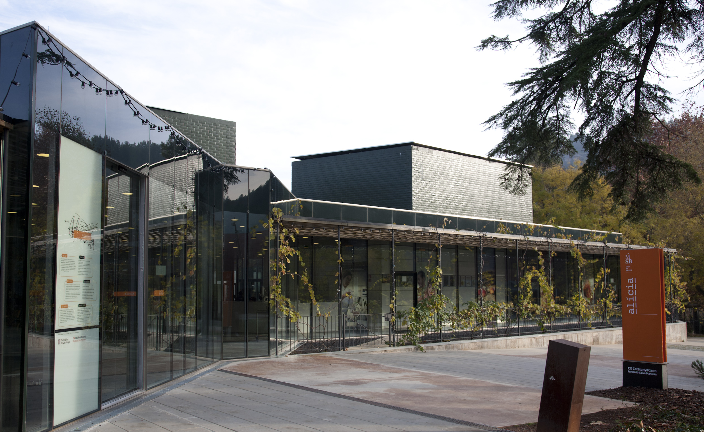

Slide 13
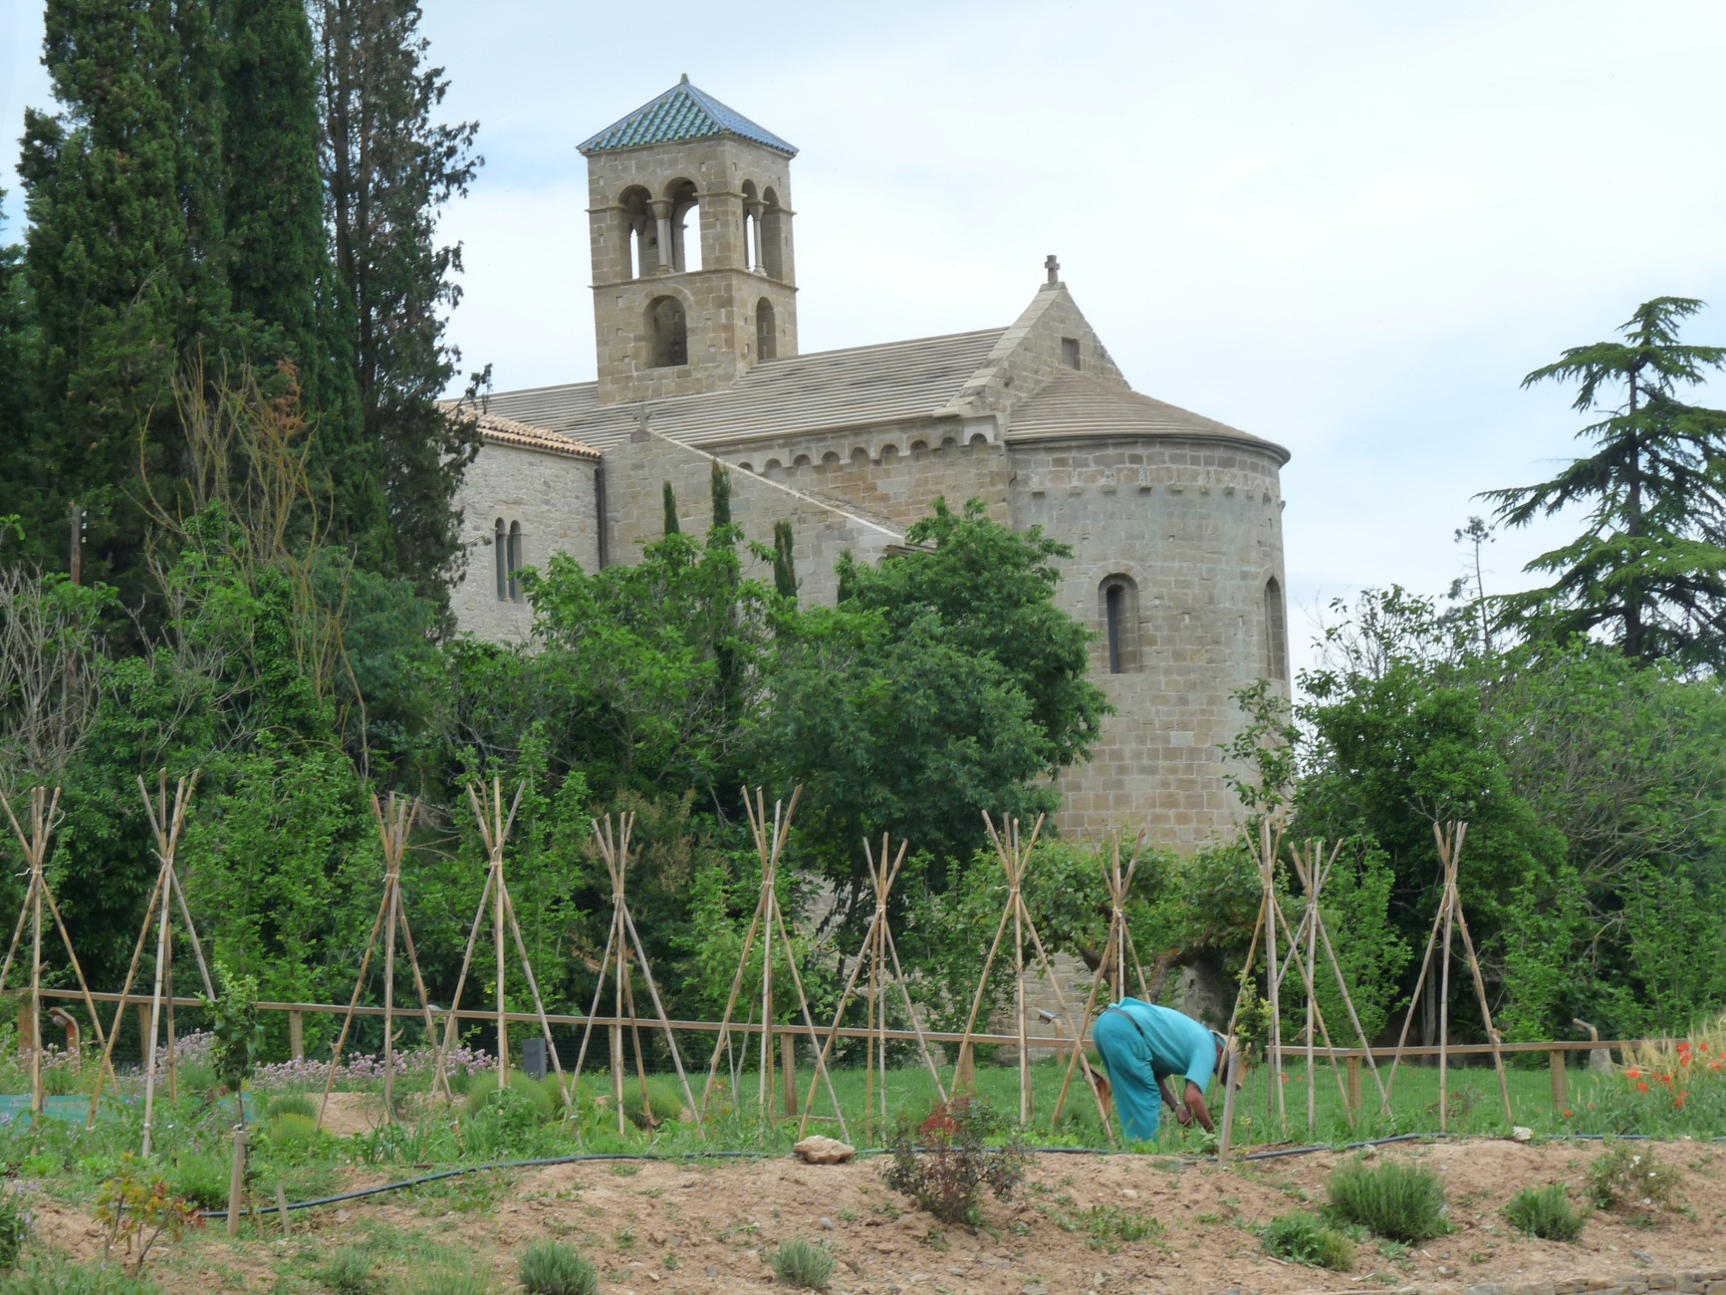
Huertos de St. Benet

Slide 14
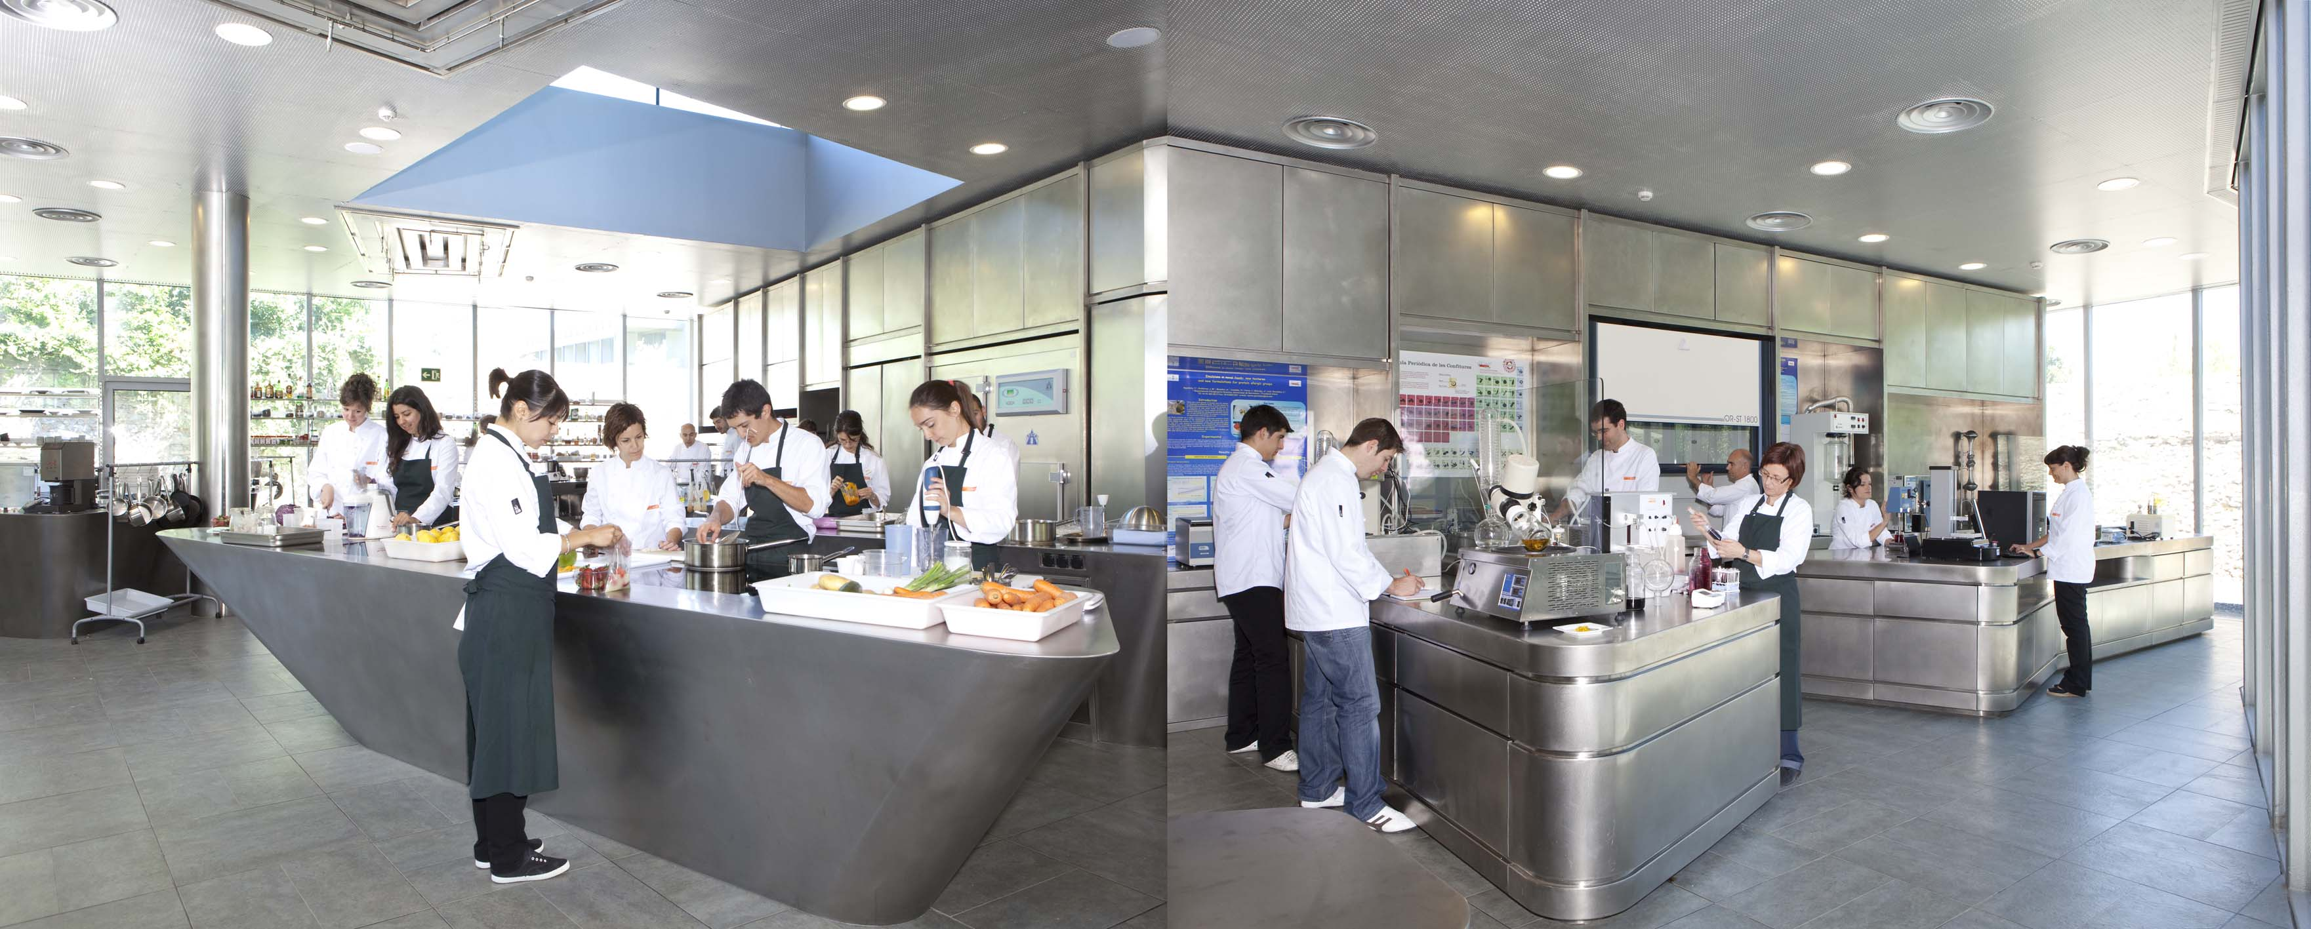
Un centro dedicado a la investigación en cocina, a la educación y divulgación de buenos hábitos alimentarios, y a la difusión del patrimonio agroalimentario y gastronómico, para que todos comamos mejor

Slide 15
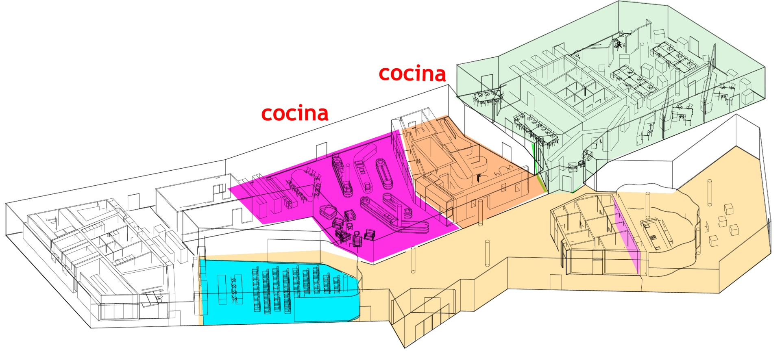
Espacios de trabajo
espacio teórico
laboratorio
Cocina de investigación
almacenes
Hall
267 m2
Cocina
pedagógica
Auditorio
142 m2
Espacios abiertos

Slide 16
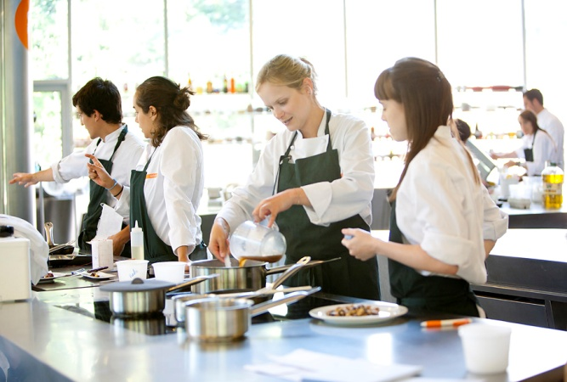

Slide 17
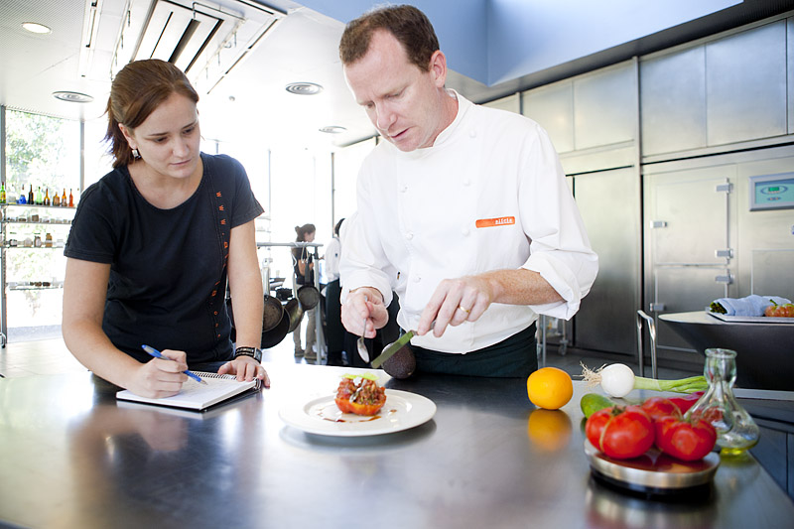

Slide 18
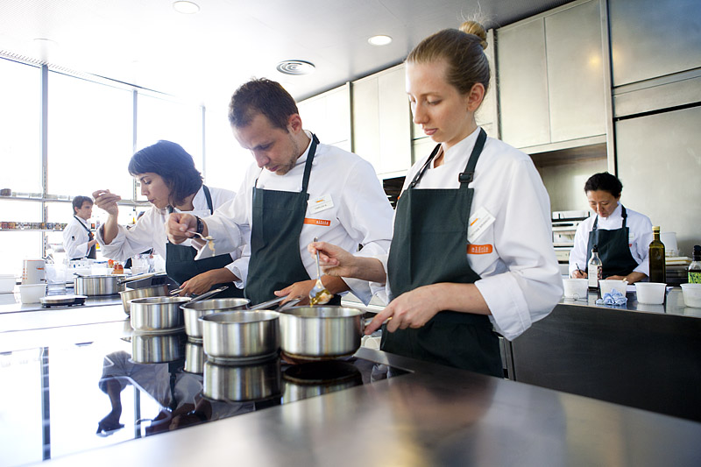

Slide 19
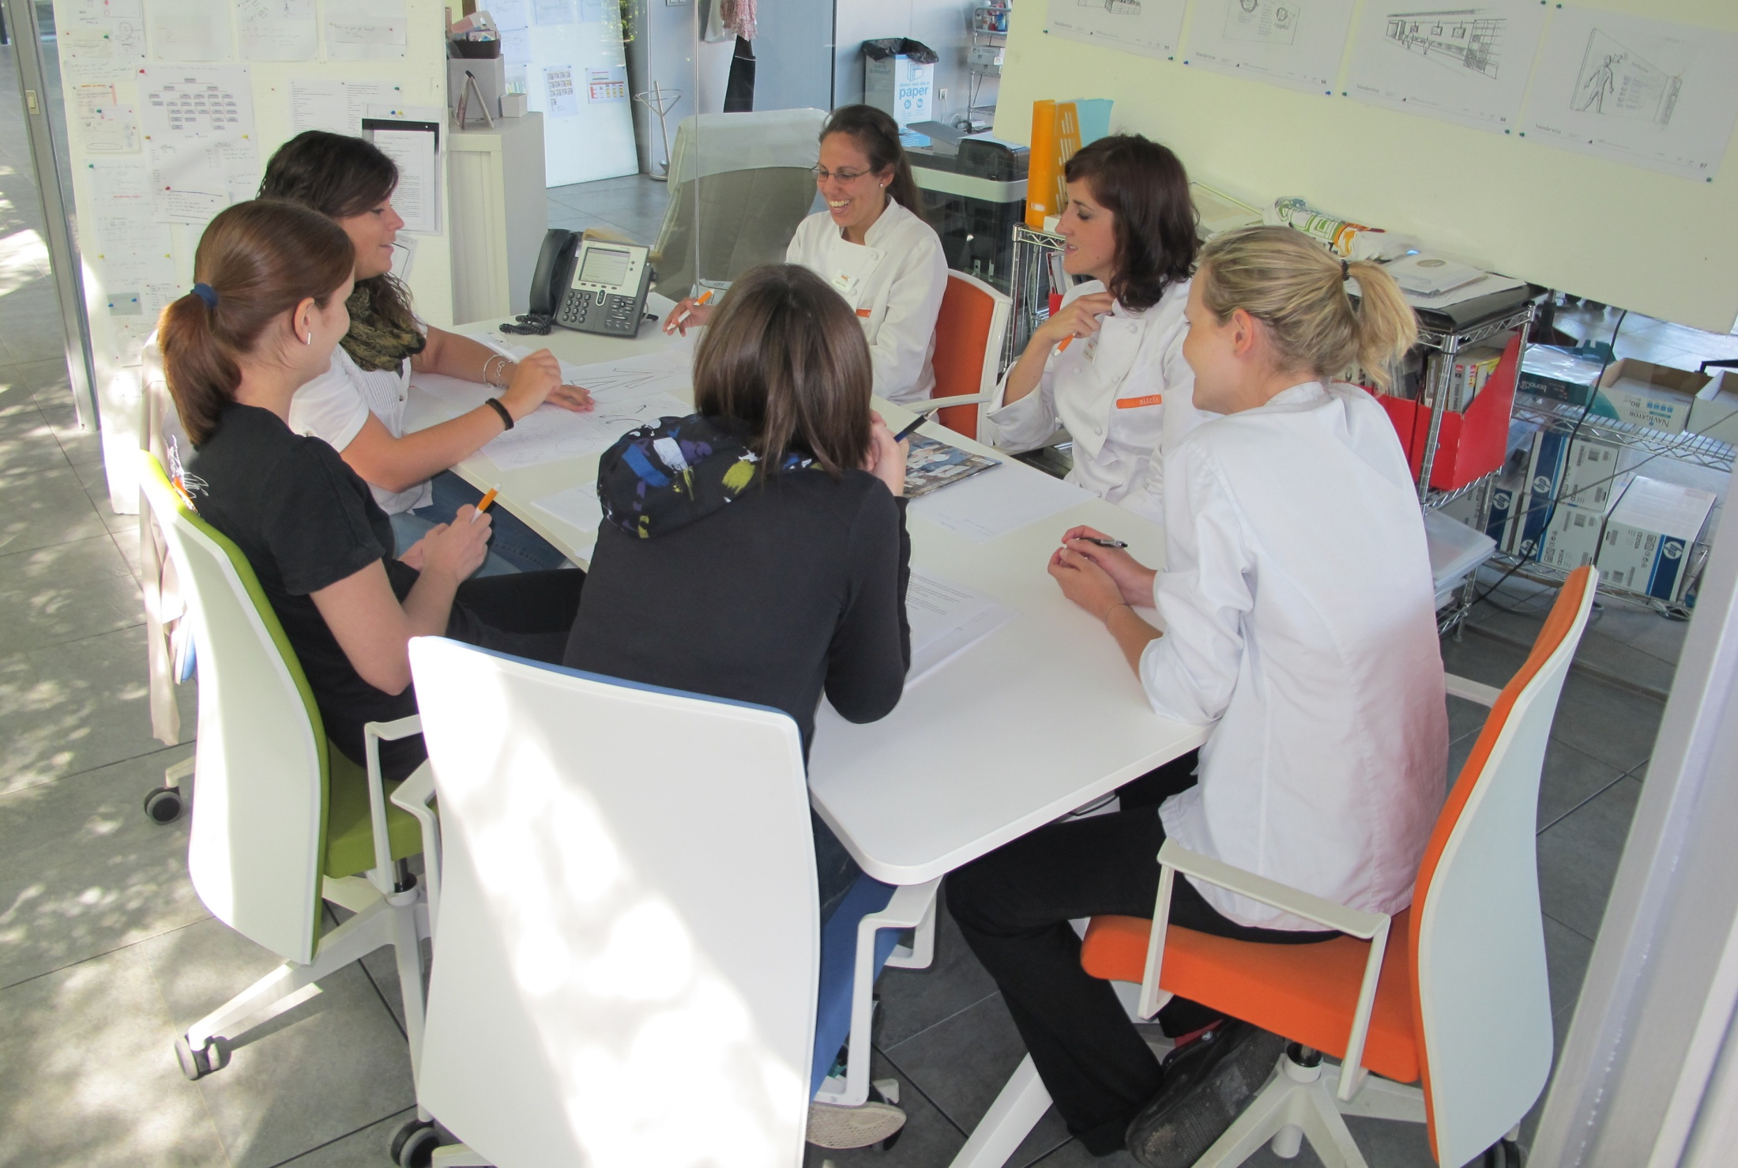

Slide 20
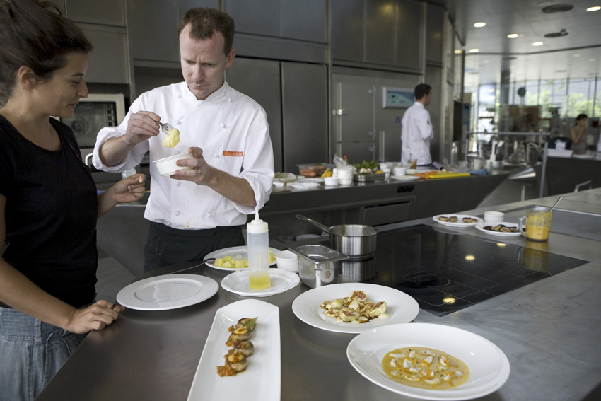
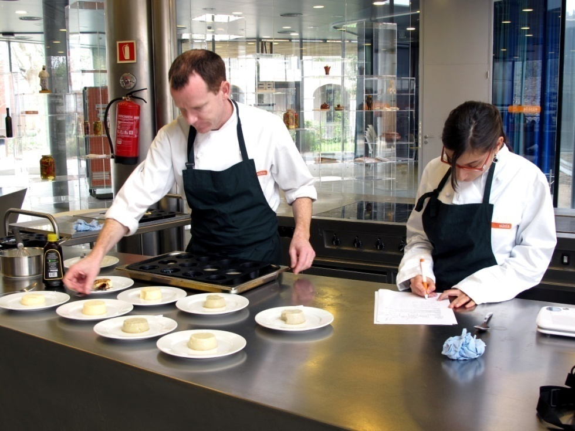
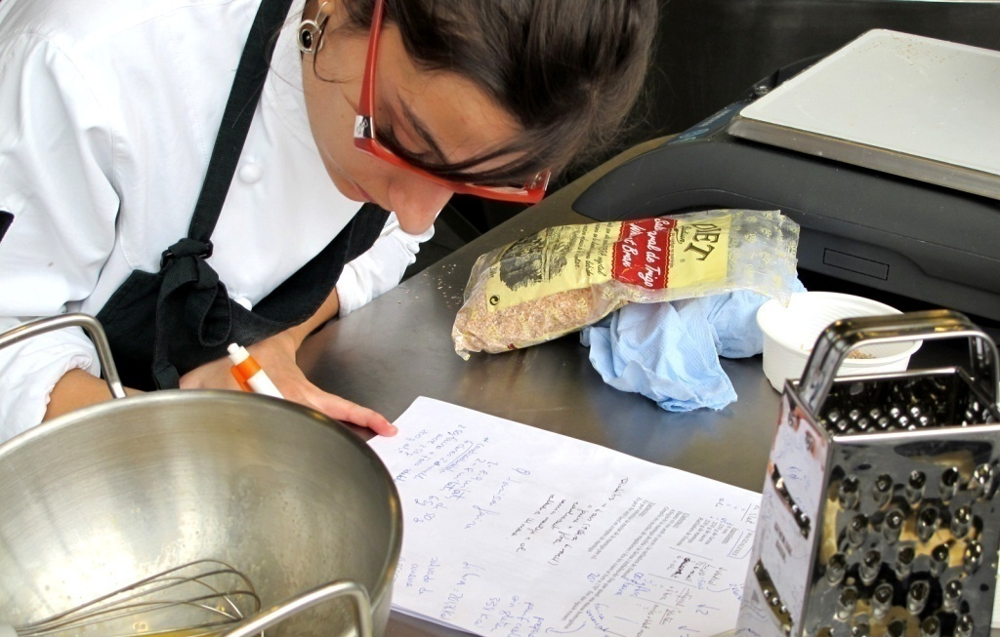
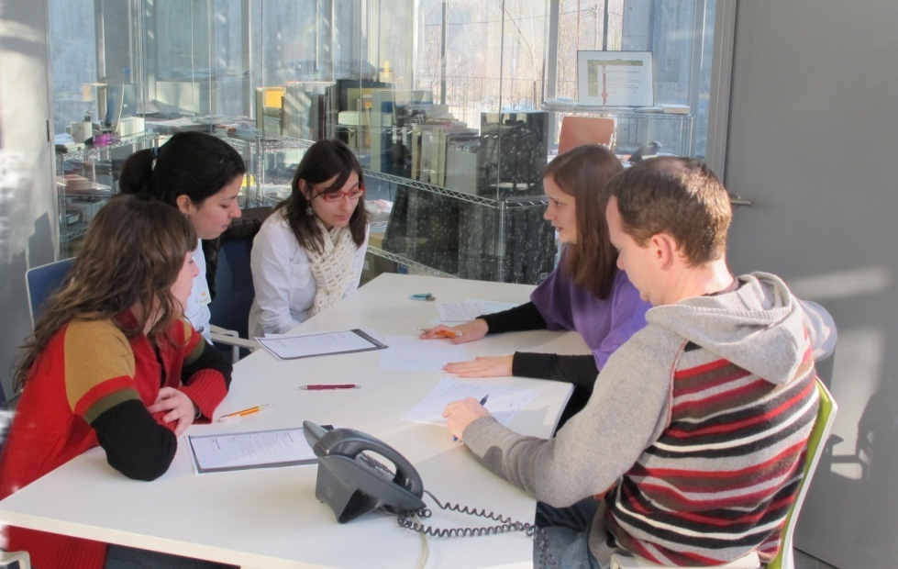

Slide 21
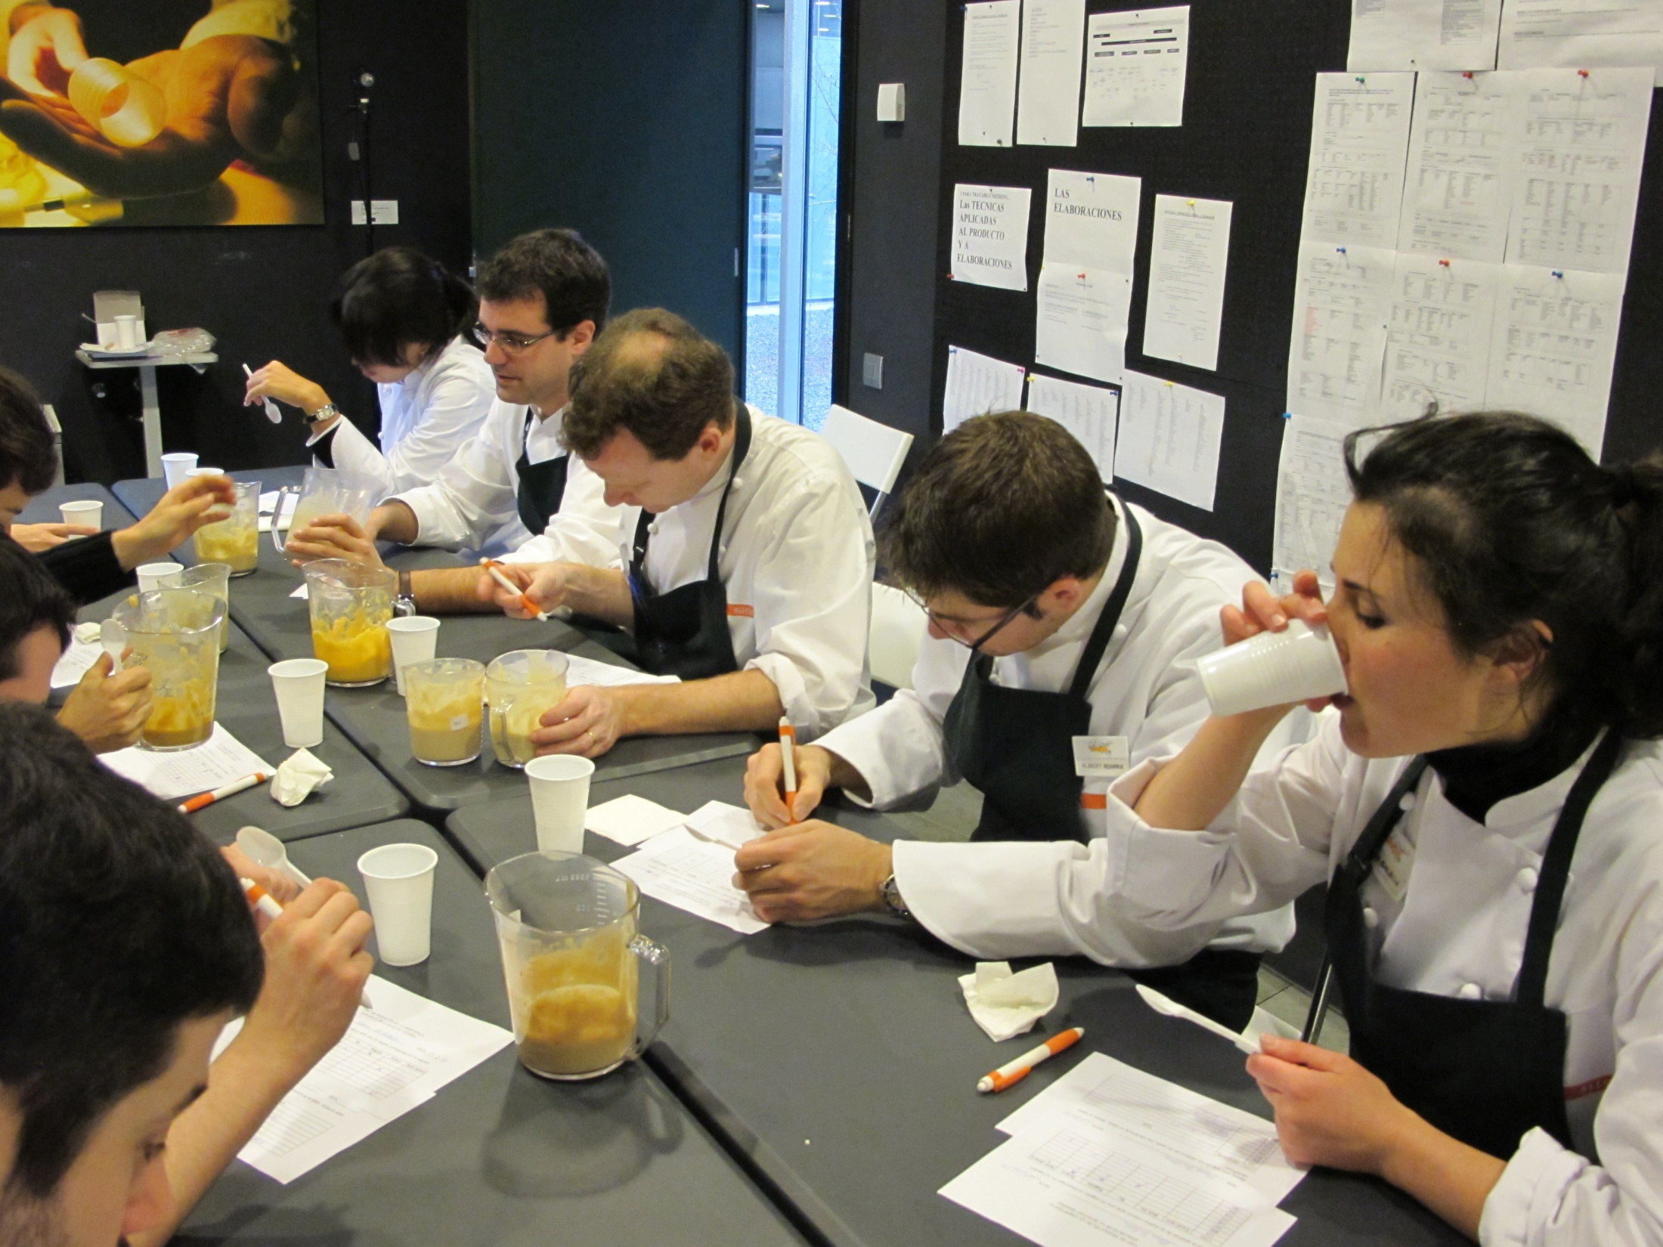

Slide 22
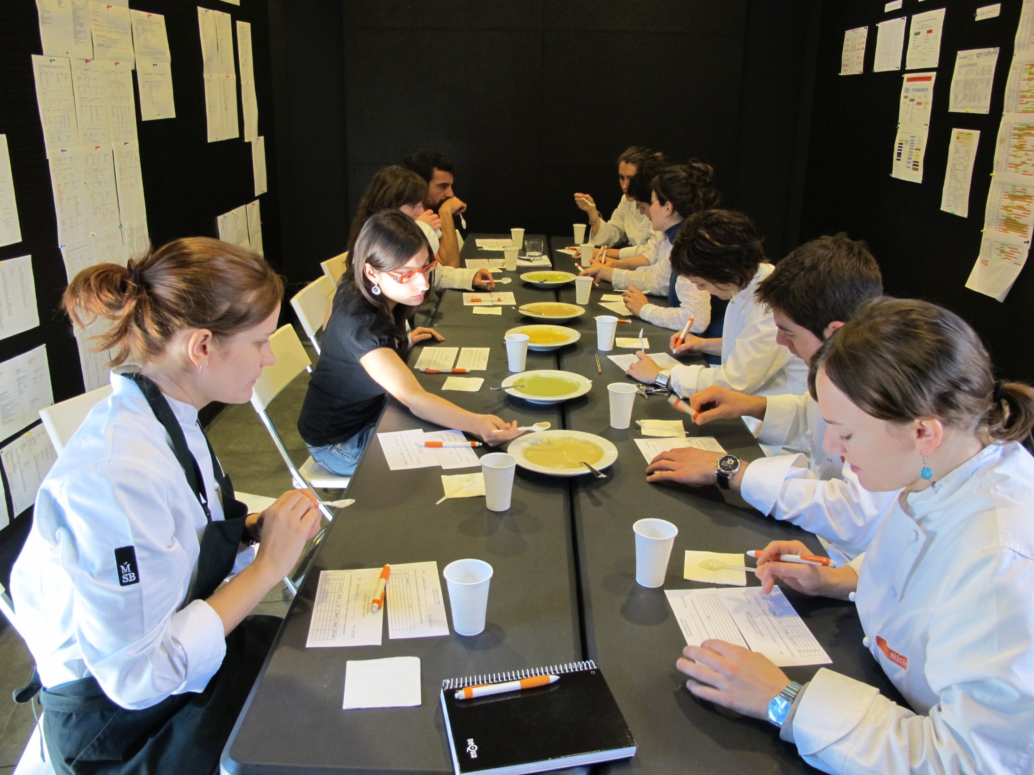

Slide 23
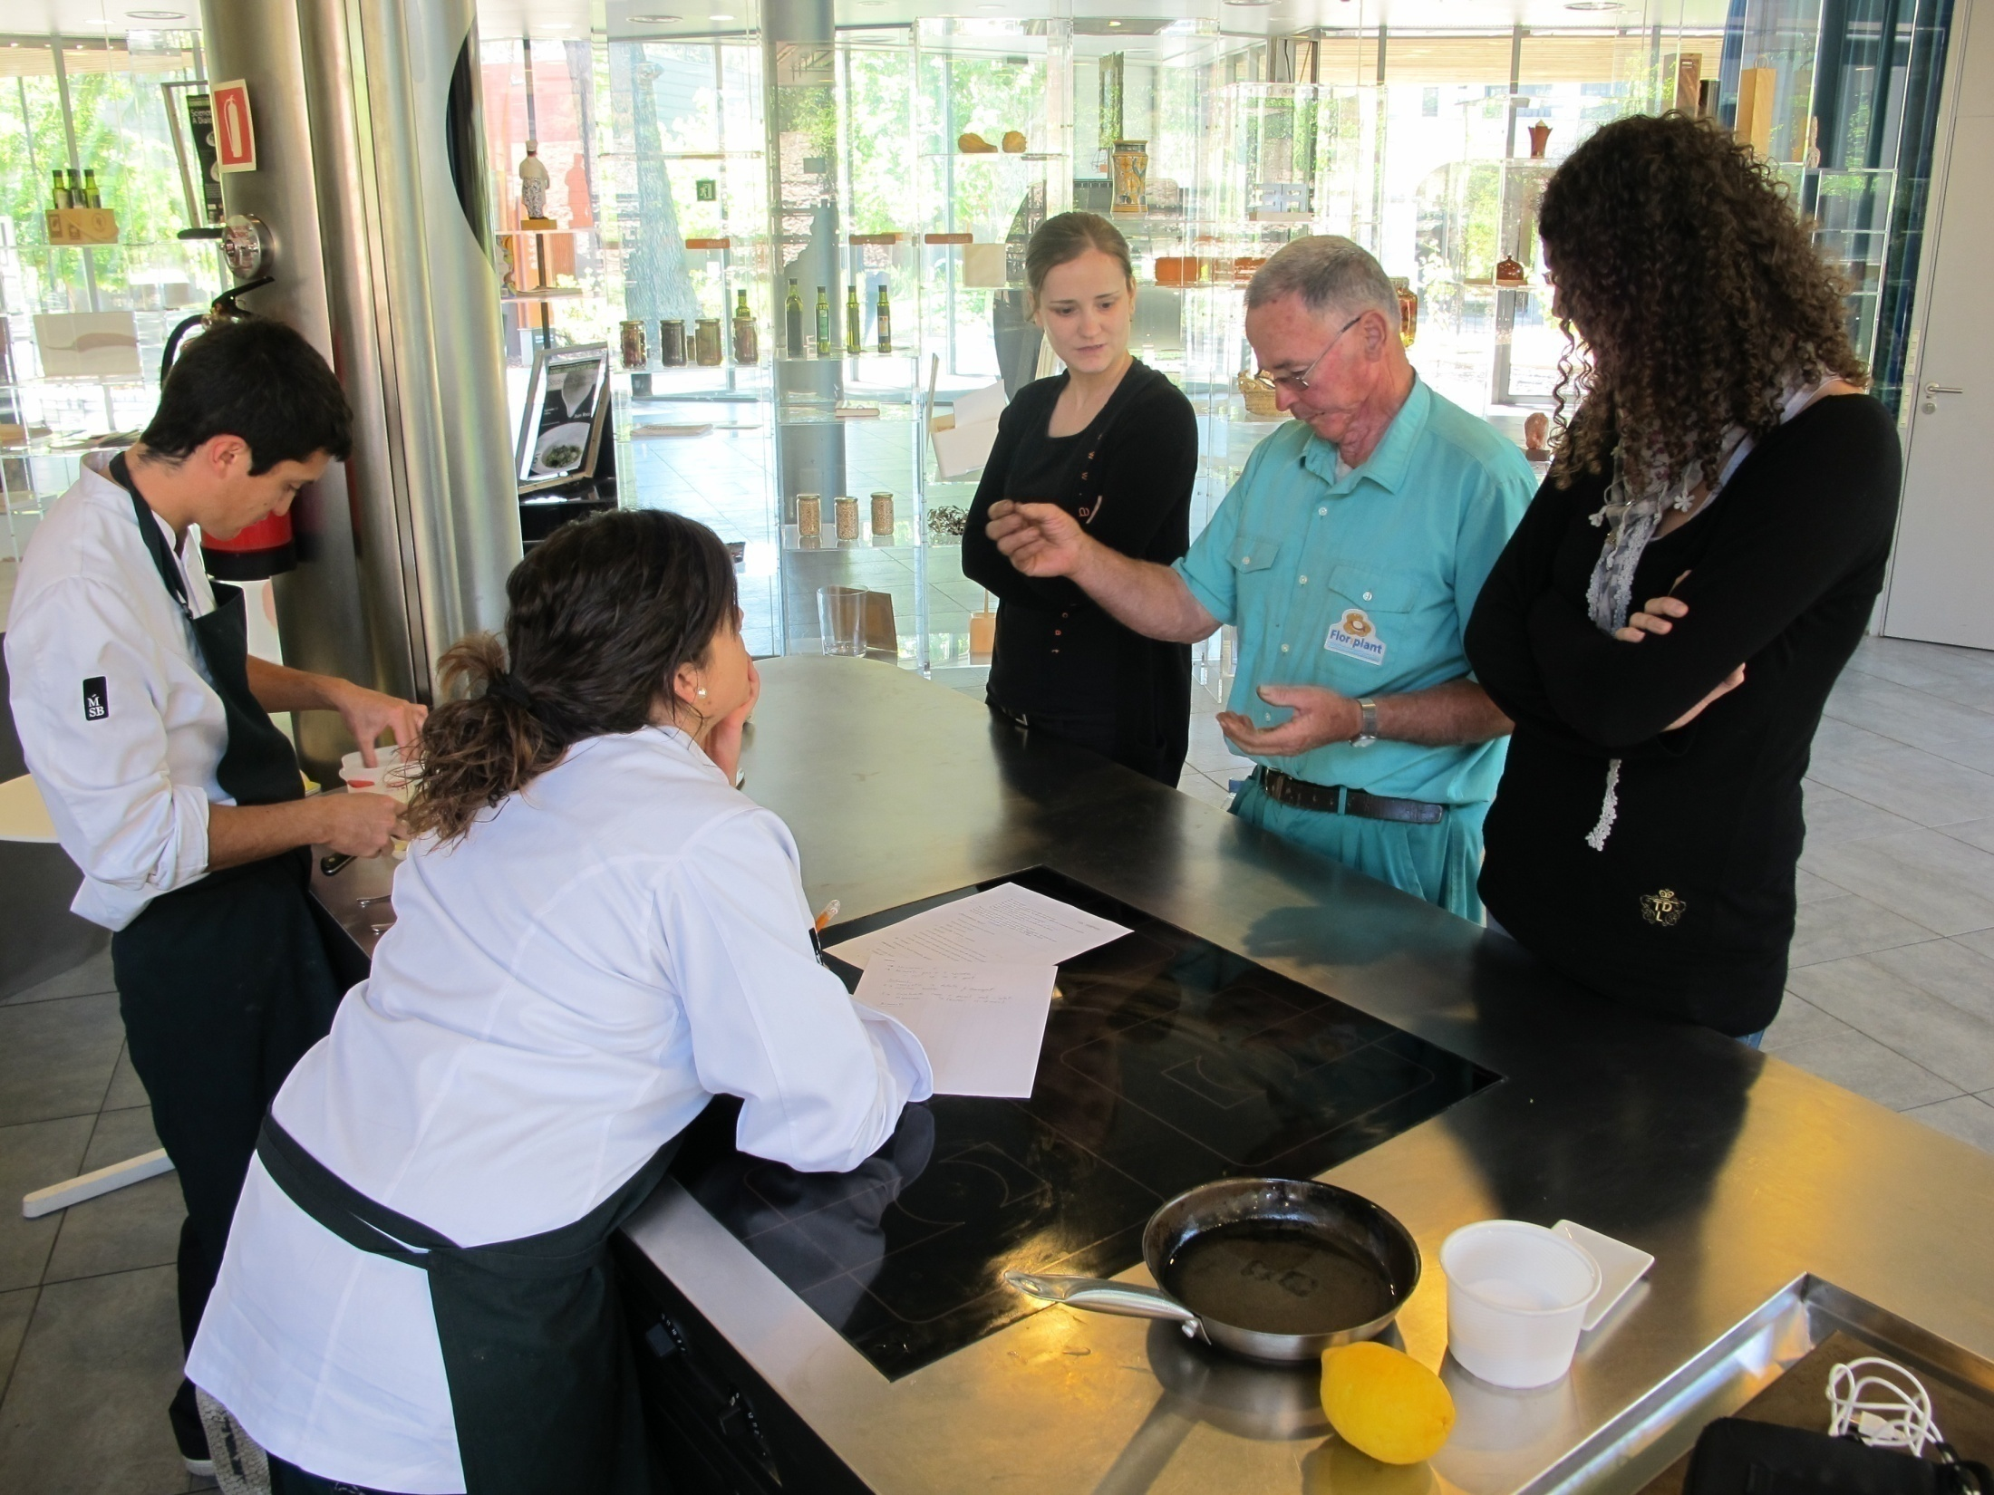

Slide 24
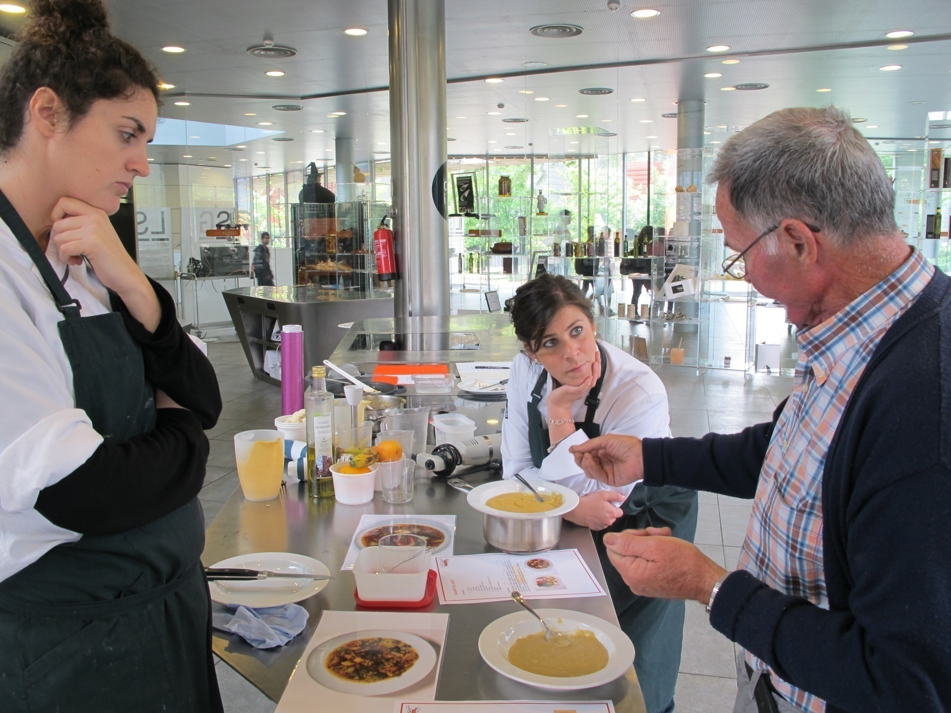

Slide 25
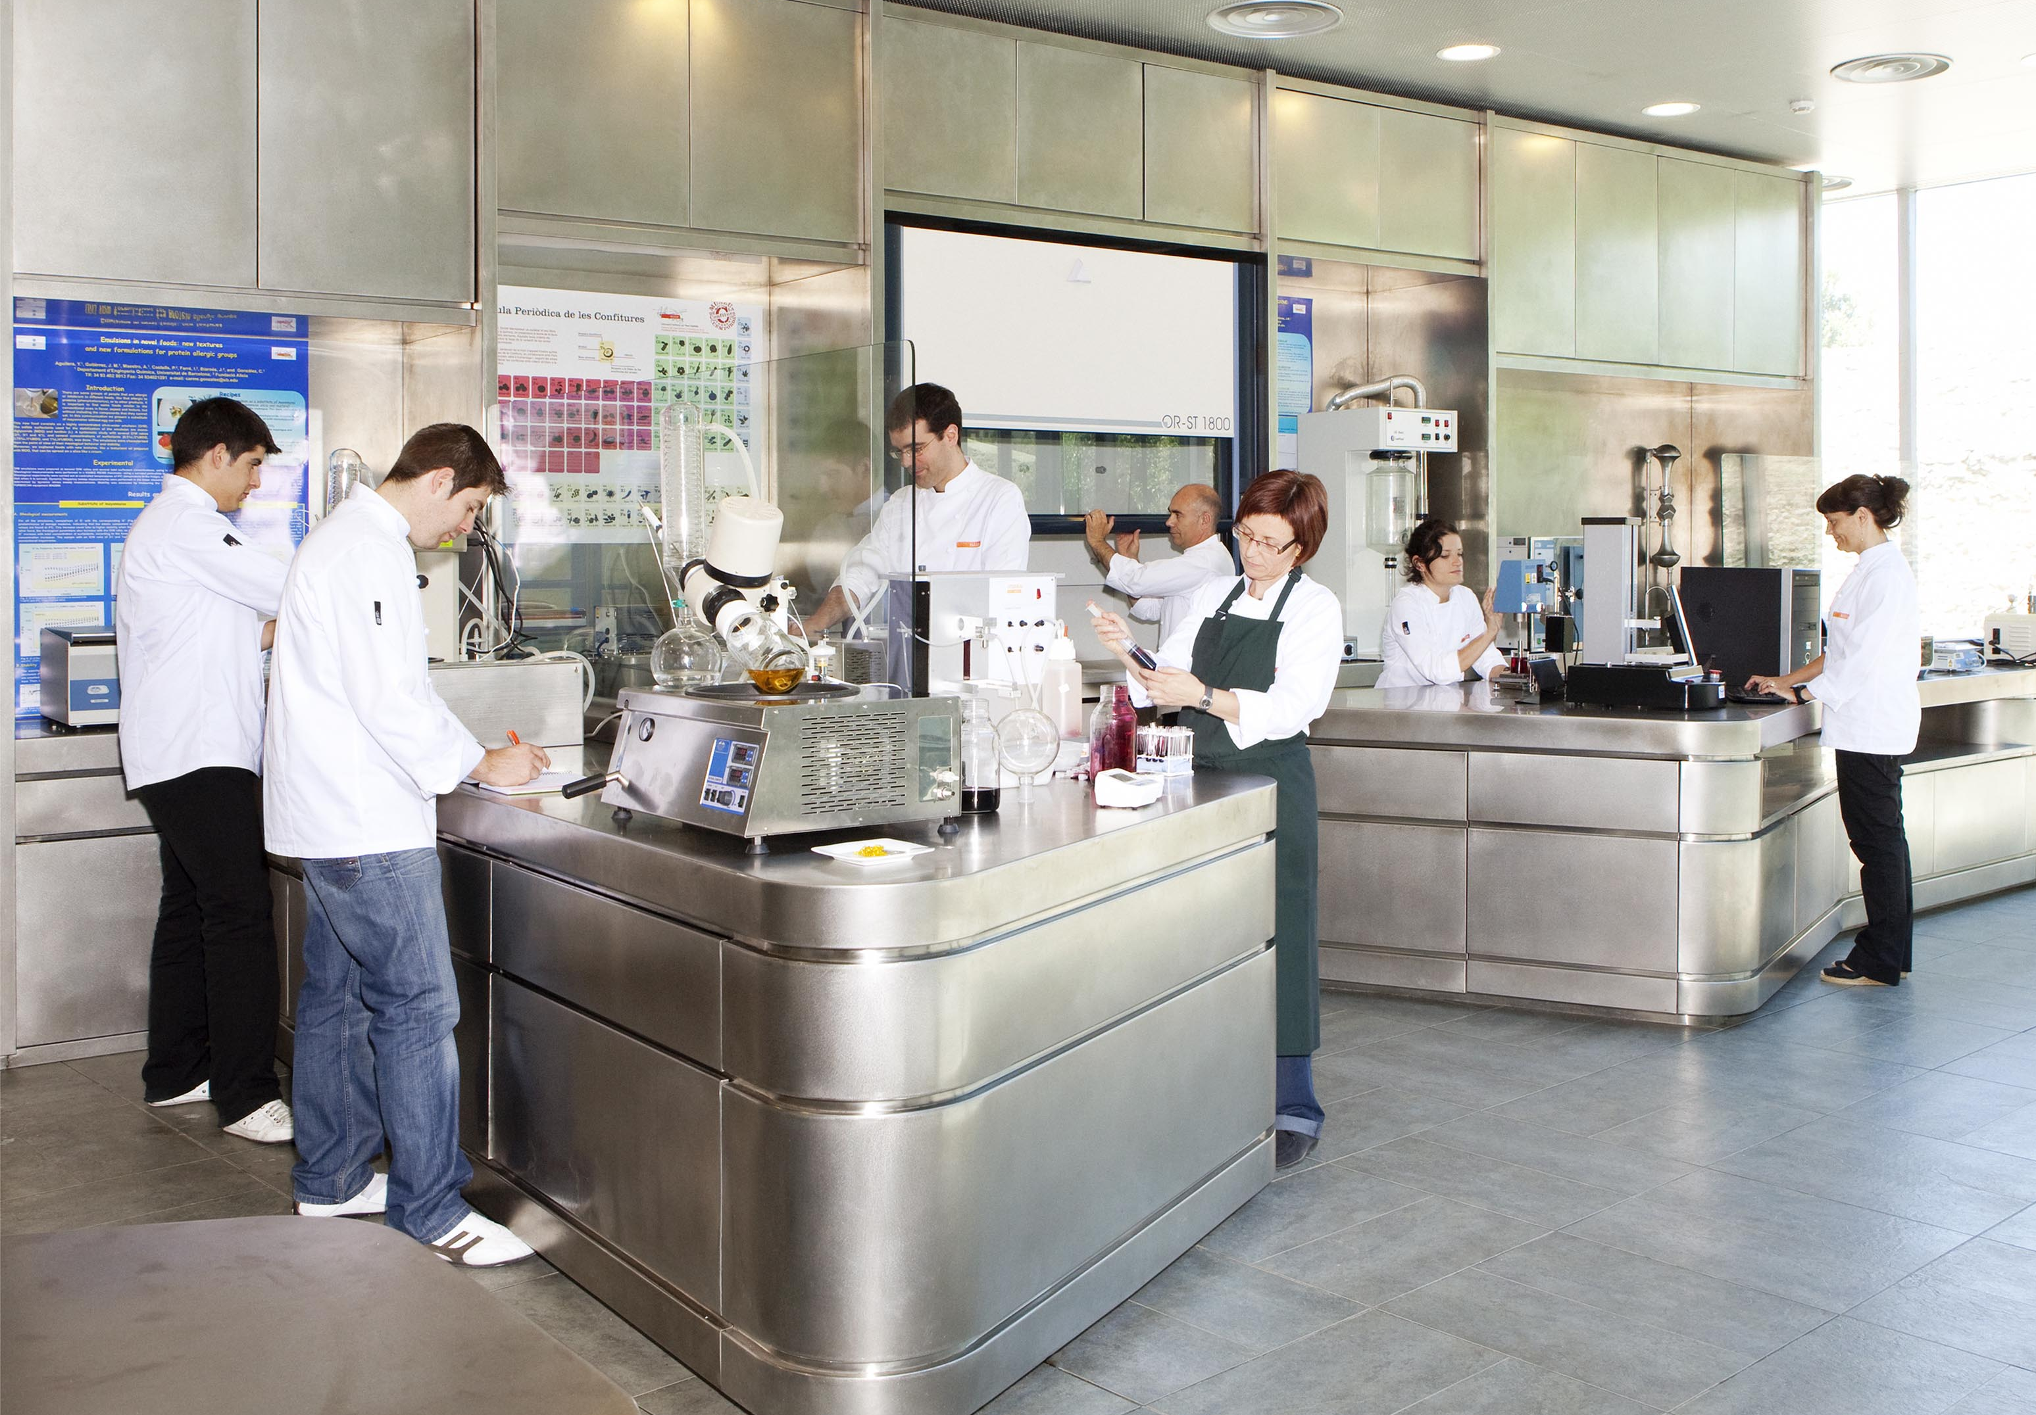

Slide 26
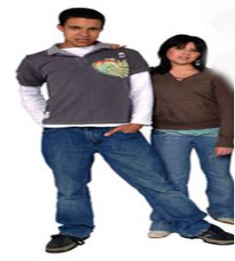

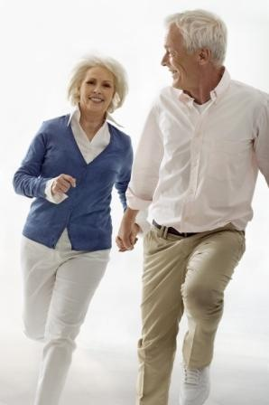
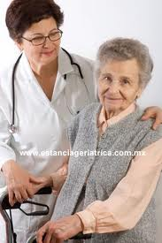


TOTAL DEPENDÈNCIA AUTONOMIA RESPONSABILITAT FAMILIAR … DEPENDÈNCIA
TOTAL DEPENDÈNCIA AUTONOMIA RESPONSABILITAT FAMILIAR … DEPENDÈNCIA

Slide 27

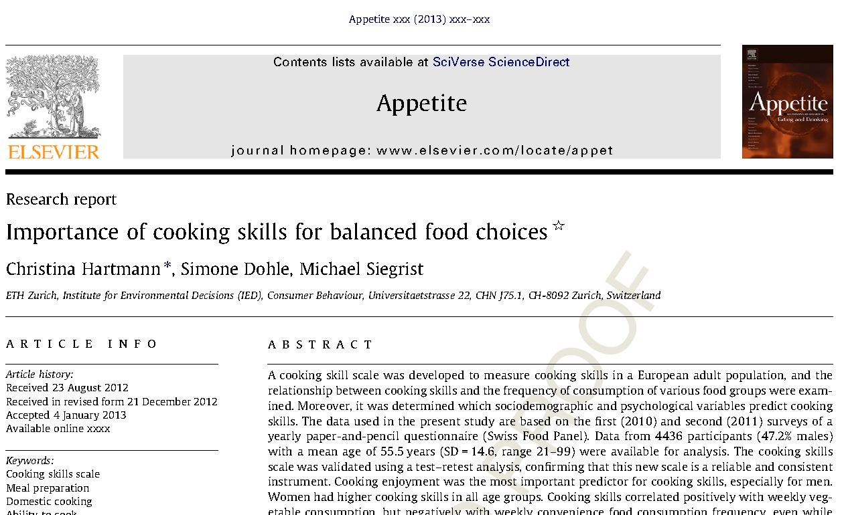

Slide 28
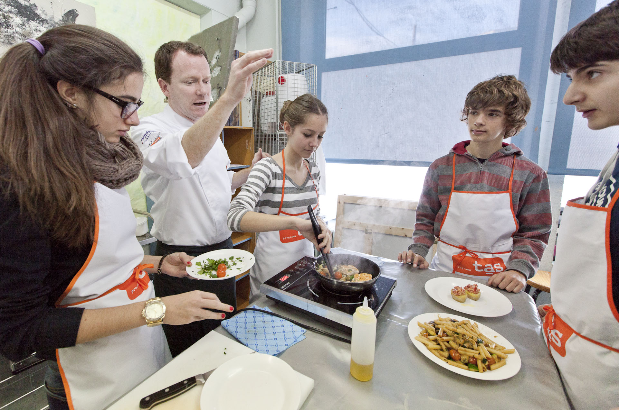

Slide 29
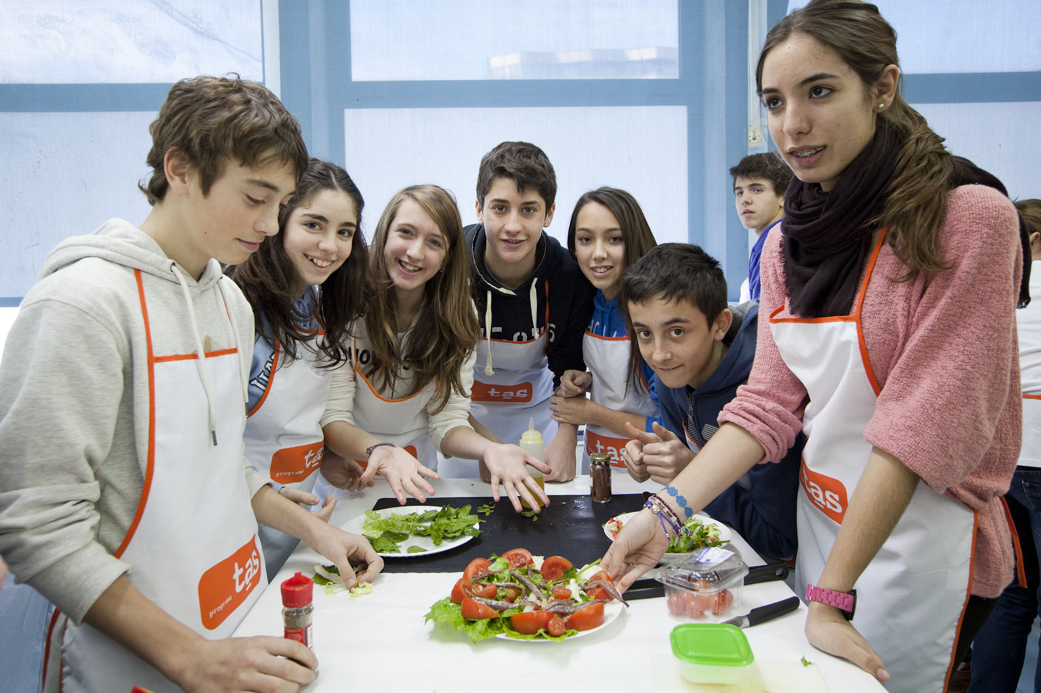

Slide 30
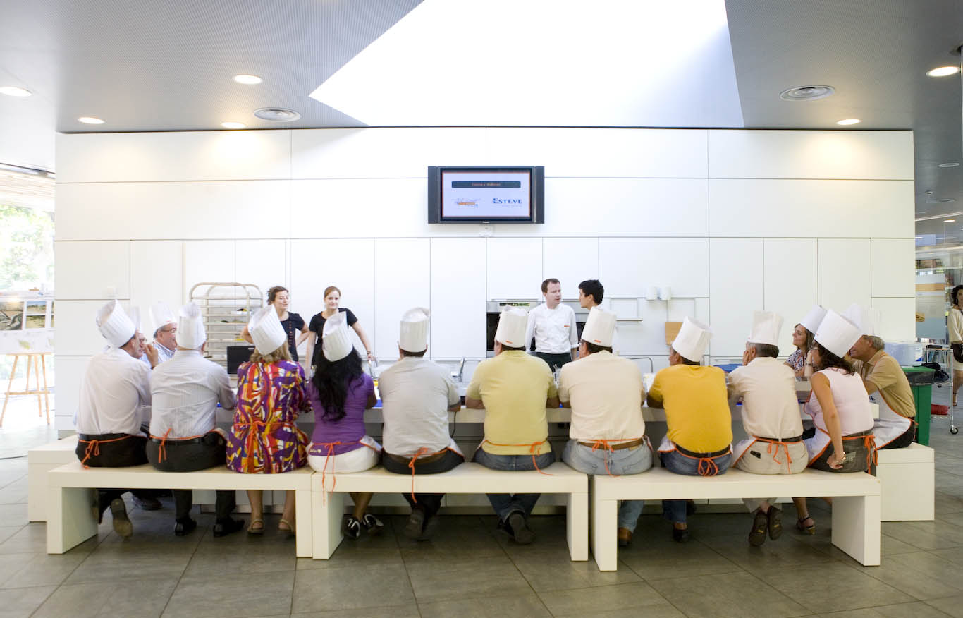
Taller de diabetes para los profesionales de la salud

Slide 31
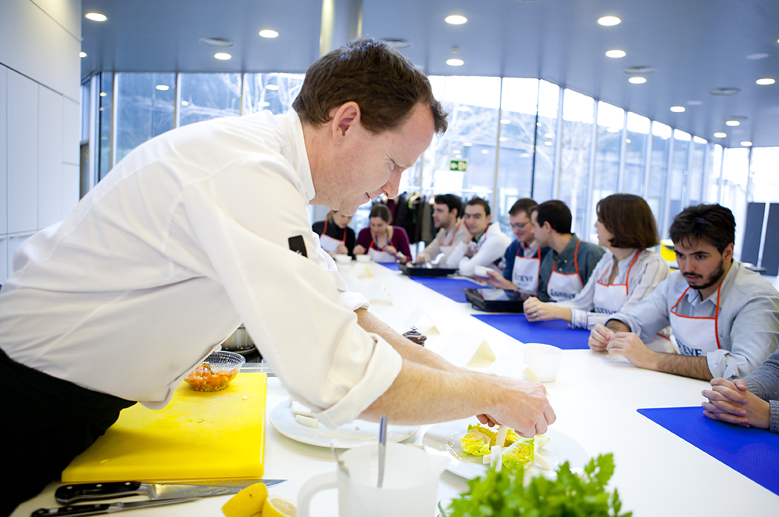
Taller de diabetes para los profesionales de la salud

Slide 32
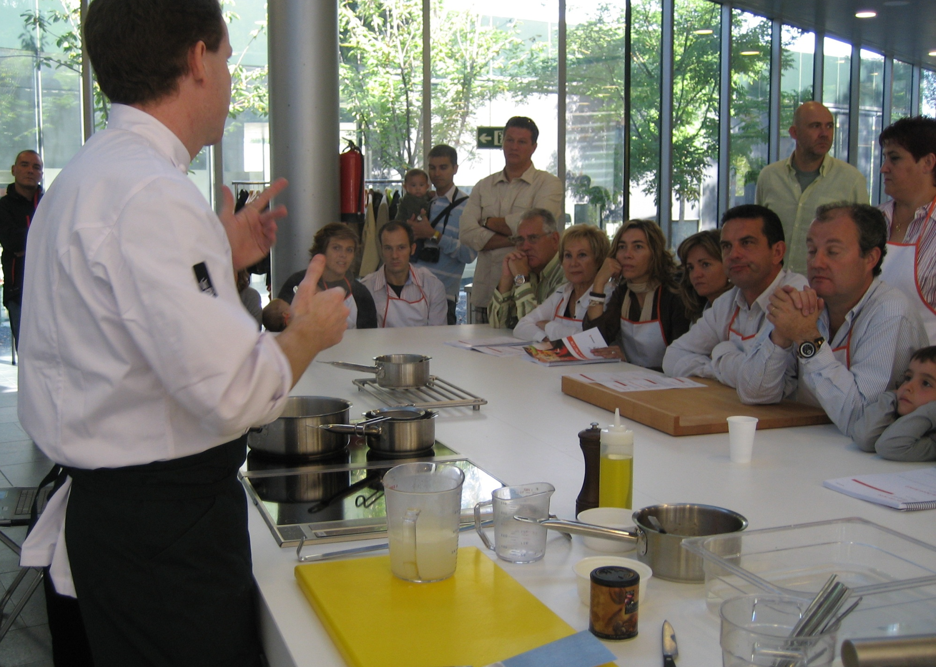
Taller para famílias con fenilcetonuria

Slide 33
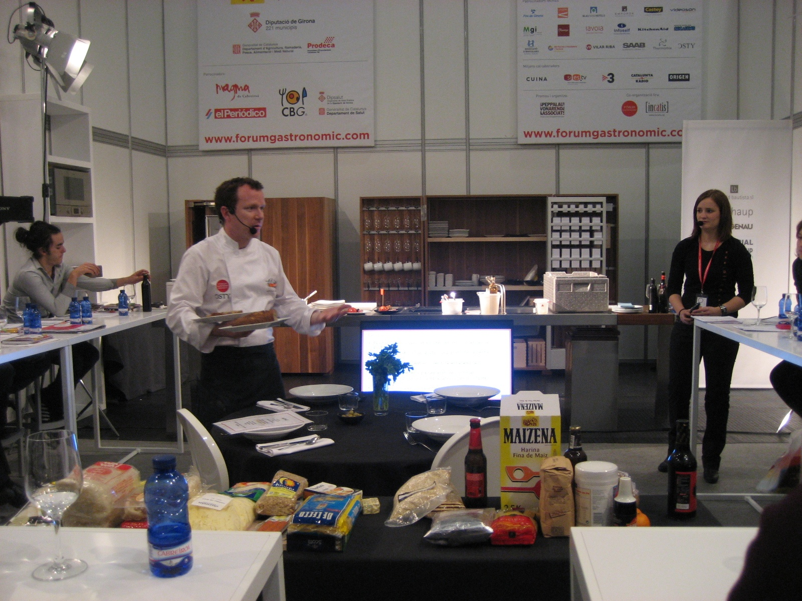
Taller de cocina sin gluten para restauradores/estudiantes de gastronomia

Slide 34
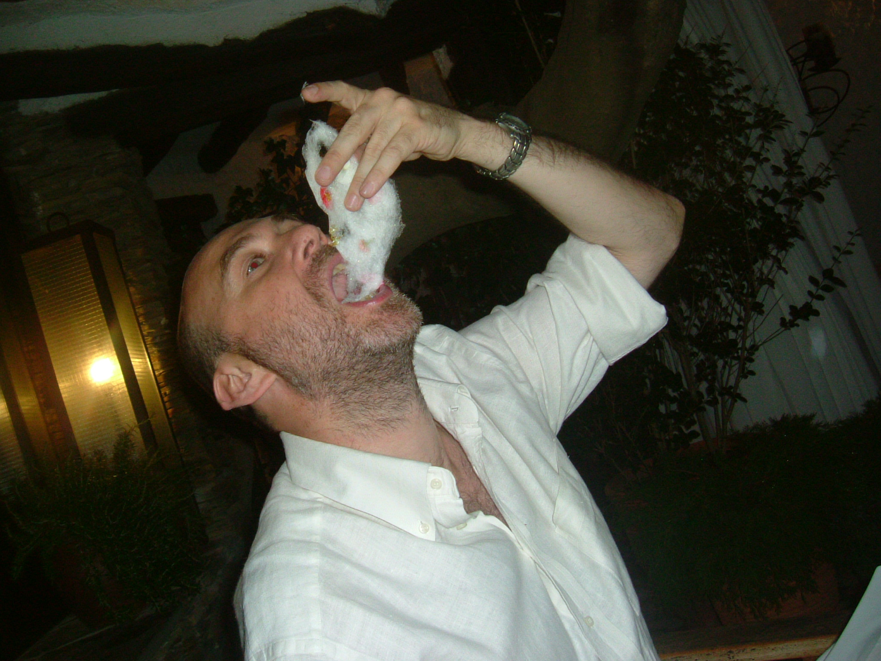
Más información en www.alicia.cat

